Slide 1
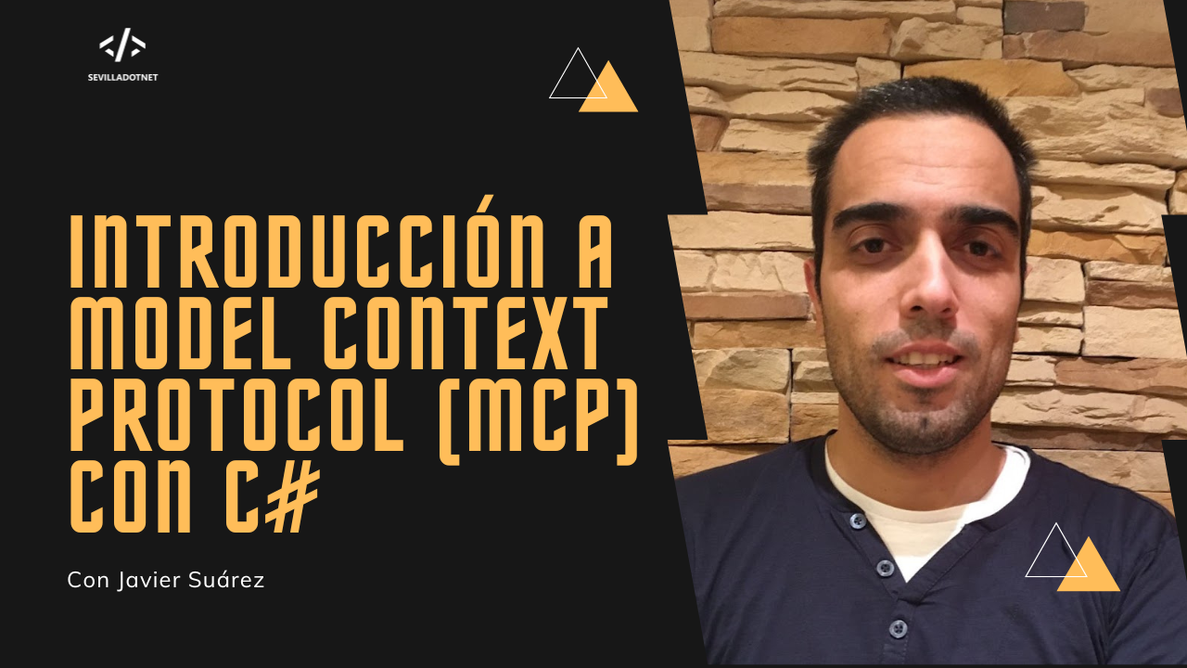

Slide 2
Javier Suárez Ruiz
Software Engineer at Microsoft
Email: javiersuarezruiz@hotmail.com
Twitter: @jsuarezruiz

Slide 3
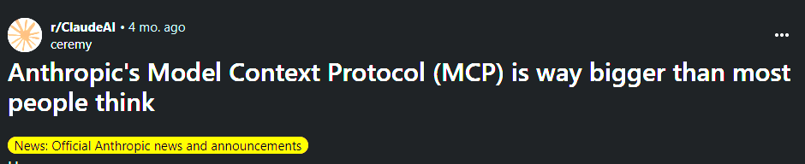
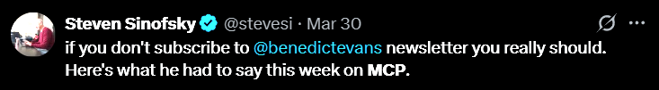
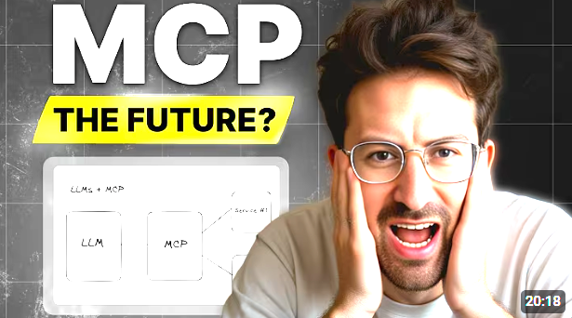
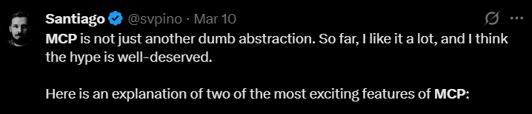
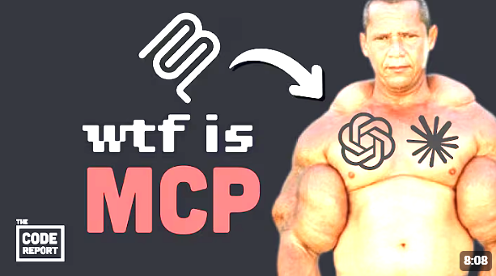
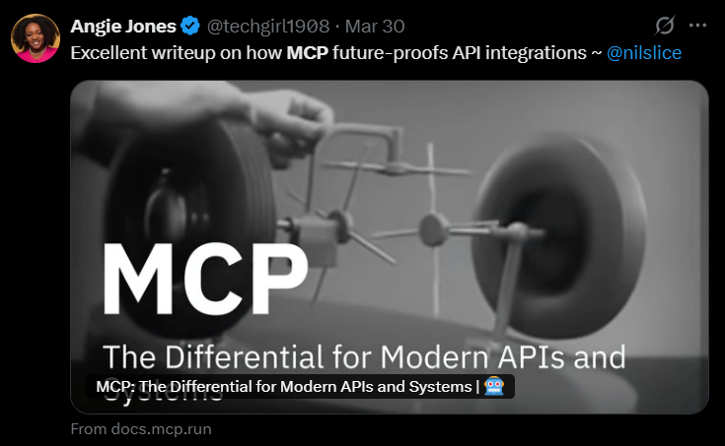
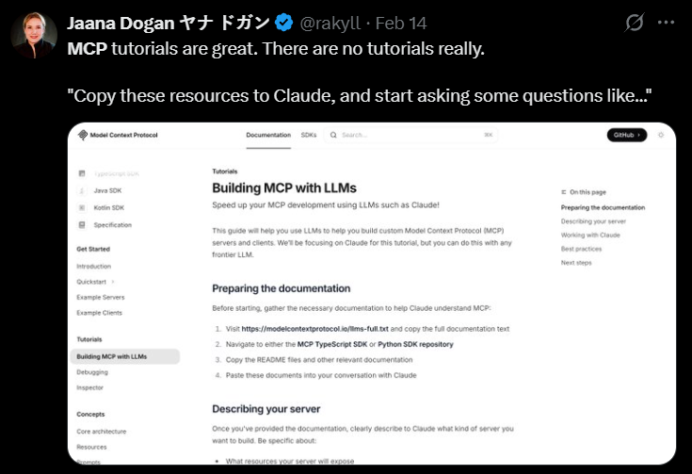
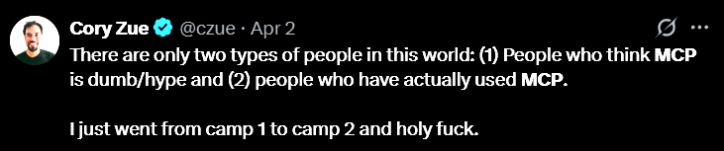

Slide 4
La agenda
¿Por qué? – La necesidad que resuelve MCP
¿Qué es? – Conociendo todo lo necesario de MCP
¿Cómo? Usando MCPs y desarrollando nuestro propio cliente, servidor, etc. Además, aprenderemos a usar herramientas como MCP Inspector y veremos casos prácticos.

Slide 5
Por qué? La necesidad de MCP

Slide 6
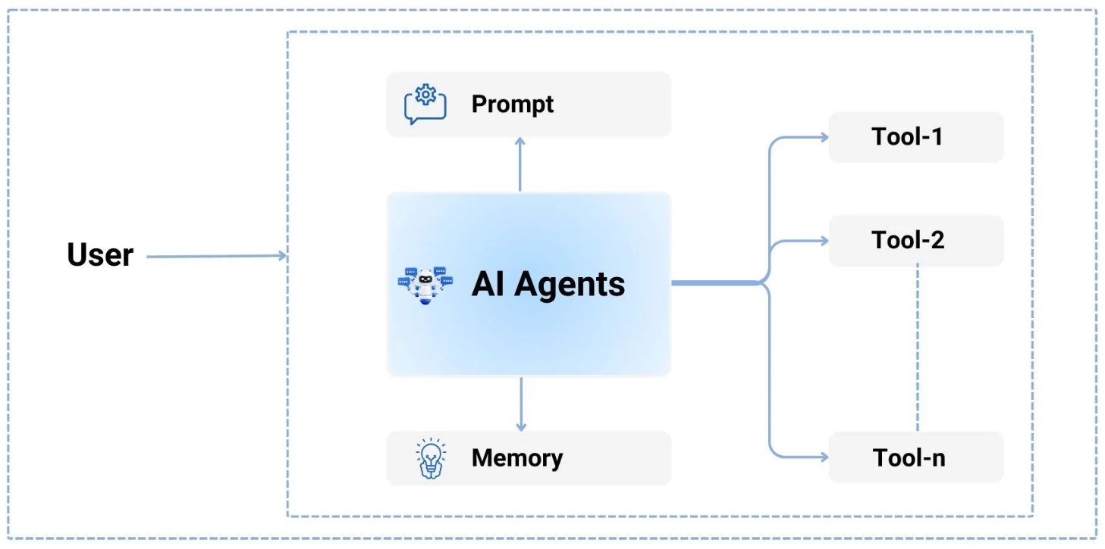
Aplicación típica de IA con un único agente

Slide 7
Desafíos de las aplicaciones actuales de IA
GitHub ofrece funcionalidad para gestionar código, incidencias, Pull Requests y más.
Su objetivo es ampliar estas capacidades mediante la integración con diversos IDE basados ​​en IA, como VS Code, Cursor, Windsurf, Zed, Cline y otros.
Para lograrlo, deben desarrollar integraciones de GitHub específicas para cada IDE, implementándolas paso a paso para garantizar la compatibilidad.

Slide 8
Puntos críticos para los desarrolladores
Para desarrolladores de herramientas:
Si GitHub planea integrarse con las 100 principales aplicaciones de IA, debe crear e implementar integraciones individualmente para cada aplicación, atendiendo a sus requisitos y características específicos.
Para desarrolladores de aplicaciones de IA:
Si Rider busca integrarse con la herramienta VS Code GitHub Copilot de GitHub, no podrá reutilizarla directamente. En su lugar, deberá desarrollar una nueva integración adaptada a su plataforma desde cero.

Slide 9
La demanda de estandarización
Necesidad de un protocolo universal para optimizar las integraciones de IA:
Reducir la fragmentación
Promover la interoperabilidad

Slide 10
¿Qué? Conceptos básicos de MCP

Slide 11
¿Qué es el Model Context Protocol (MCP)?
MCP es un protocolo abierto que permite una integración perfecta entre las aplicaciones LLM y sus herramientas y fuentes de datos.
APIs
Estandariza cómo las aplicaciones web interactúan con el backend:
Servidores
Base de datos
Servicios
MCP
Estandariza cómo las aplicaciones de IA interactúan con los sistemas externos:
Prompts
Tools
Data & resources
Sampling

Slide 12
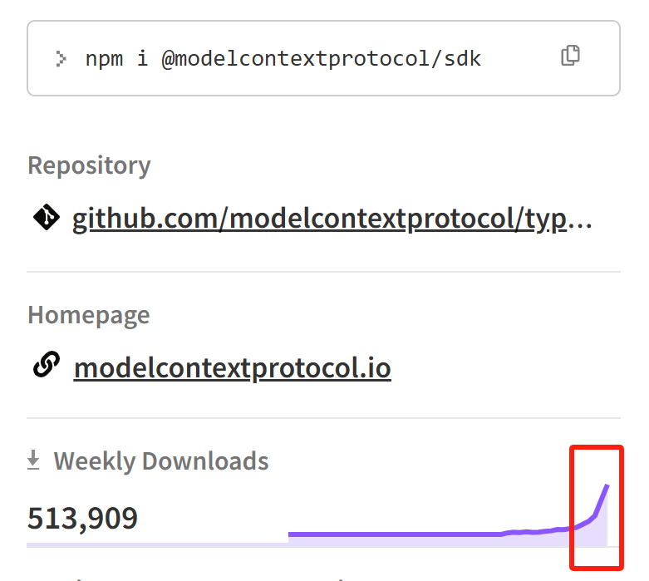
Timeline & Trend
Noviembre de 2024: Anthropic anunció MCP y Zed lo soporta.
Diciembre de 2024: Cline añade soporte.
Enero de 2025: Cursor añade soporte.
Febrero de 2025: Windsurf añade soporte
Marzo de 2025: VS Code añade soporte

Slide 13
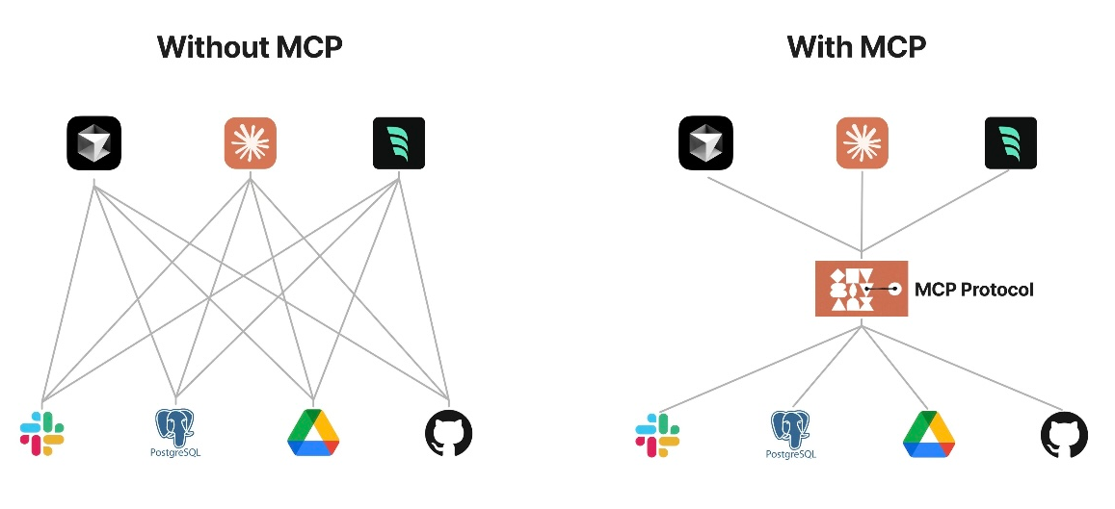

Slide 14
Con MCP: Desarrollo de IA estandarizado
Para desarrolladores de aplicaciones de IA
Conecta tu aplicación a cualquier servidor MCP sin esfuerzo adicional
Para desarrolladores de herramientas o API
Construye un servidor MCP una vez y observa su adopción en todas partes

Slide 15
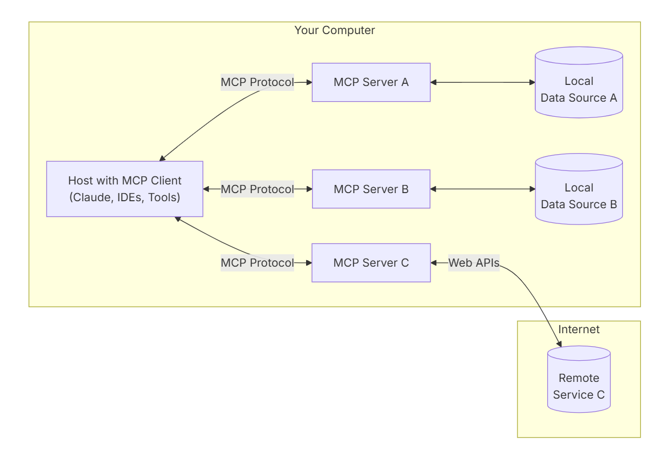
Arquitectura

Slide 16
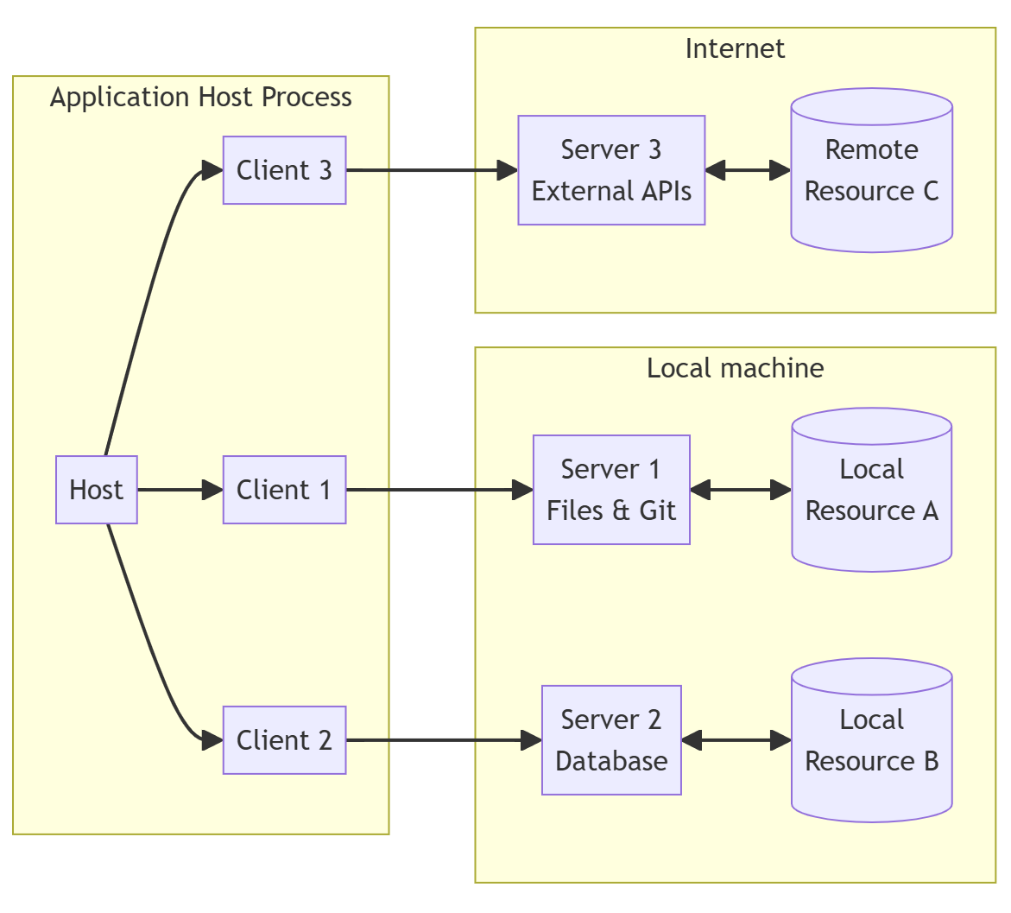
Componentes
Hosts MCP: Programas como Claude Desktop, IDEs o herramientas de IA que desean acceder a datos a través de MCP.
Clientes MCP: Clientes que mantienen conexiones 1:1 con servidores.
Servidores MCP: Programas que exponen capacidades específicas a través del Protocolo de Contexto de Modelo estandarizado.

Slide 17
Transports
Dos mecanismos de transporte estándar para la comunicación cliente-servidor:
stdio, comunicación mediante entrada y salida estándar
HTTP con eventos enviados por el servidor (SSE)

Slide 18
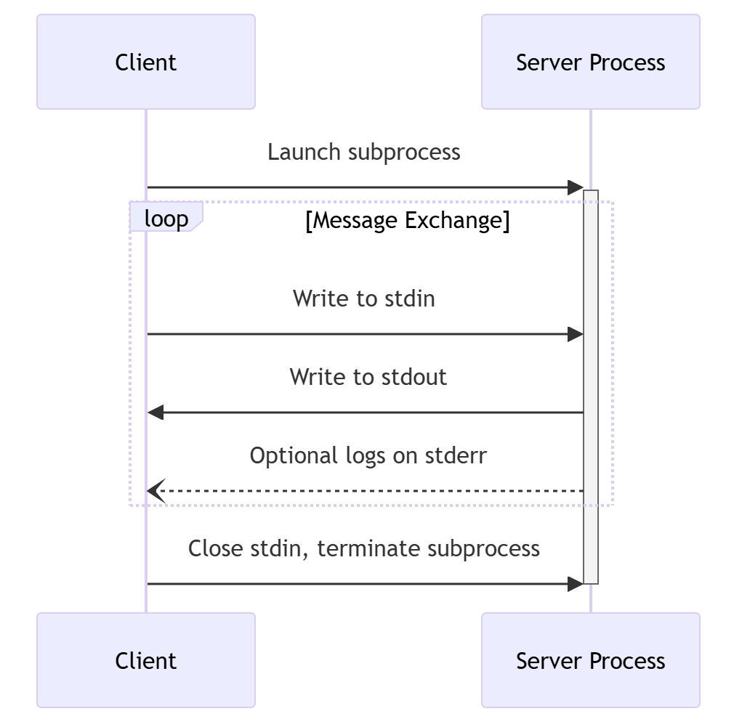
stdio
El servidor solo podía ejecutarse localmente.
El cliente inicia el servidor MCP como subproceso.
El servidor recibe mensajes JSON-RPC en su entrada estándar (stdin) y escribe las respuestas en su salida estándar (stdout).

Slide 19
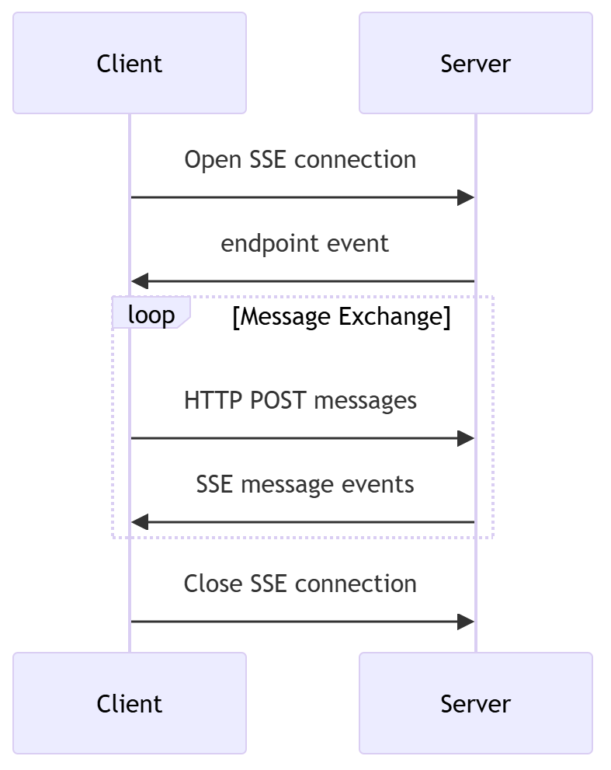
HTTP con SSE
El servidor puede ejecutarse tanto local como remotamente.
El servidor DEBE proporcionar dos puntos finales:
Un punto final SSE para que los clientes establezcan una conexión y reciban mensajes del servidor.
Un punto final HTTP POST para que los clientes envíen mensajes al servidor.

Slide 20
Características del servidor
MCP Client
Queries Resources
Invokes Tools
Interpola Prompts
MCP Server
Expone Resources
Expone Tools
Expone Prompt Templates
Tools
Resources
Prompt Templates
Funciones y herramientas que puede invocar el cliente
Datos o contenido expuestos por el servidor
Indicaciones invocadas por el usuario para interactuar con el modelo
Retrieve / search
Files
Document Q&A
Send a message
Database Records
Transcript Summary
Update DB records
API Responses
Output as JSON

Slide 21
¿Cómo? Usando e implementando MCP

Slide 22
Usando MCP
1. Instala la aplicación compatible con las integraciones de MCP:
https://modelcontextprotocol.io/clients
2. Instala/configura el servidor MCP:
https://modelcontextprotocol.io/examples

Slide 23
Aplicaciones populares que admiten MCP
Claude Desktop
Cline
VS Code
https://modelcontextprotocol.io/clients

Slide 24
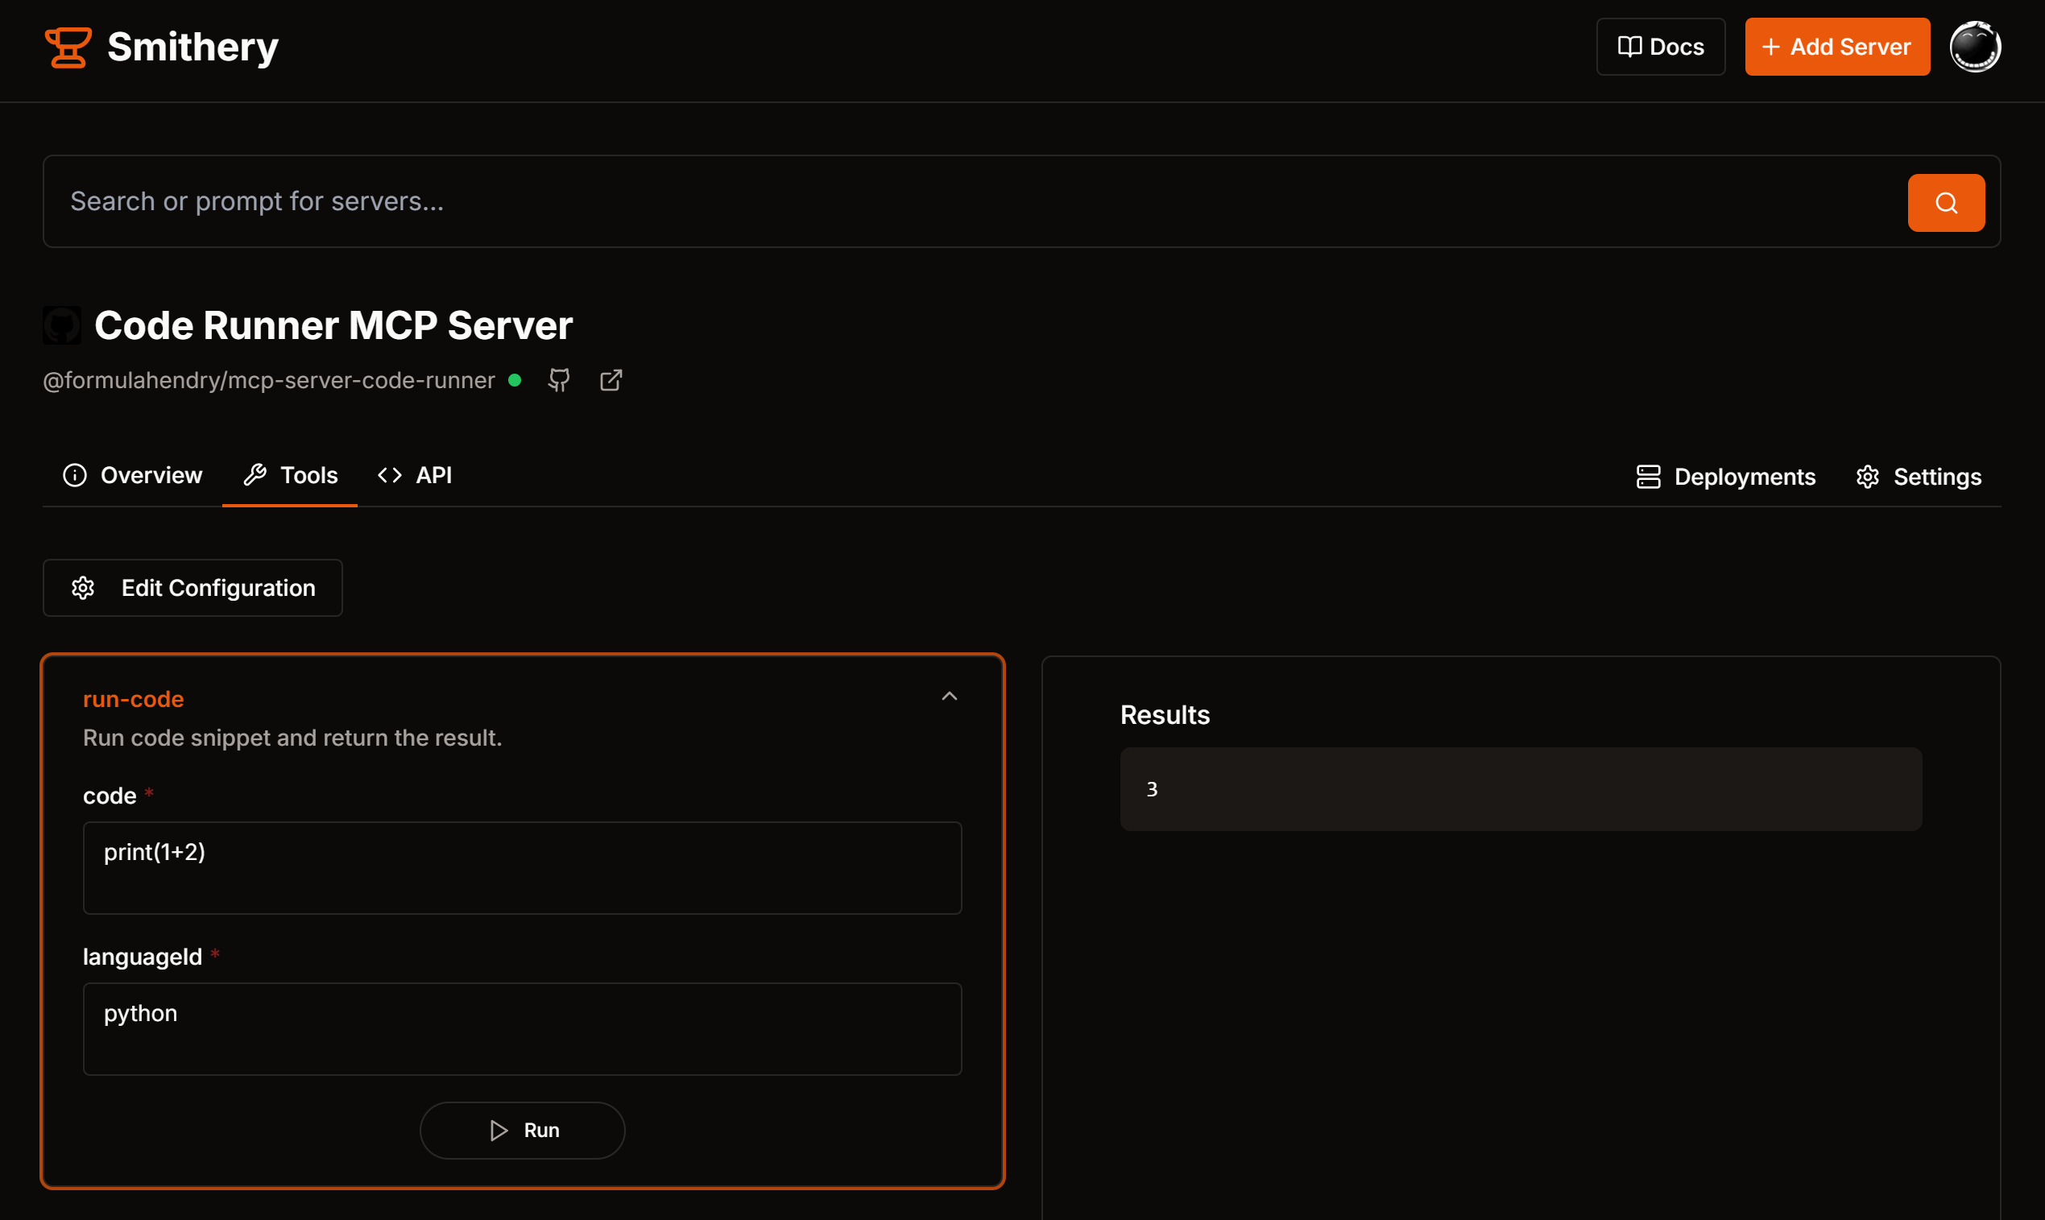
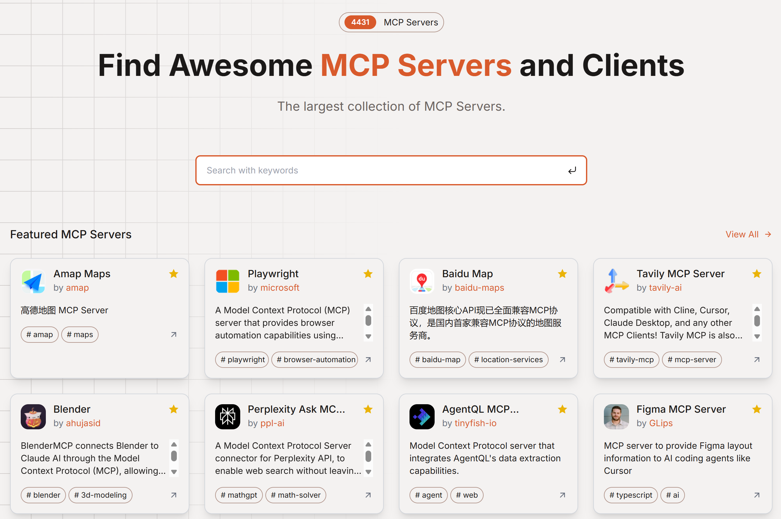
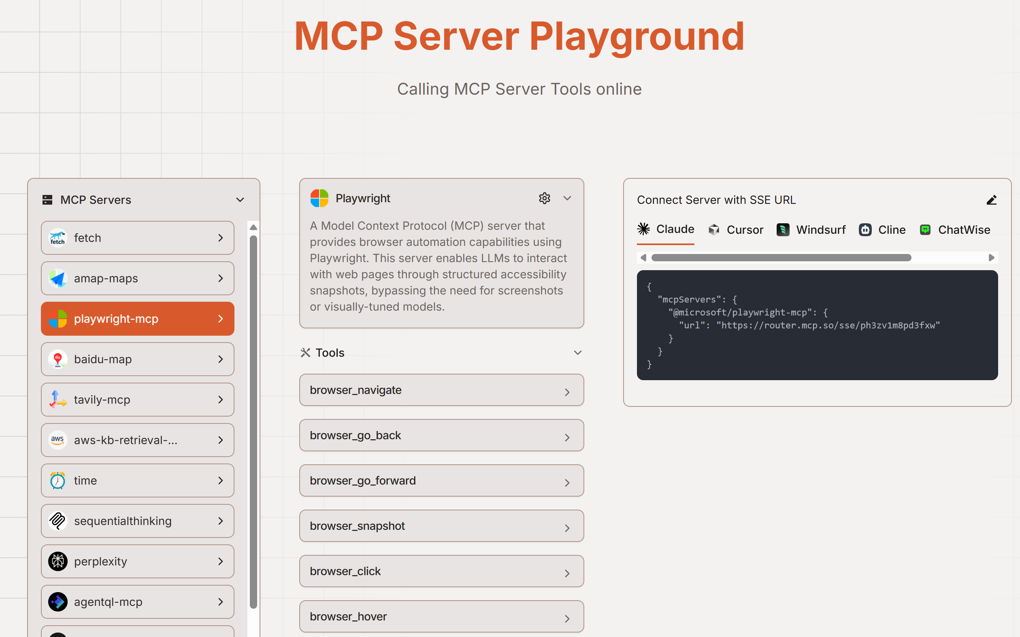
Servidores MCP populares
https://mcp.so/servers
https://glama.ai/mcp/servers
https://smithery.ai/
https://www.pulsemcp.com/servers

Slide 25
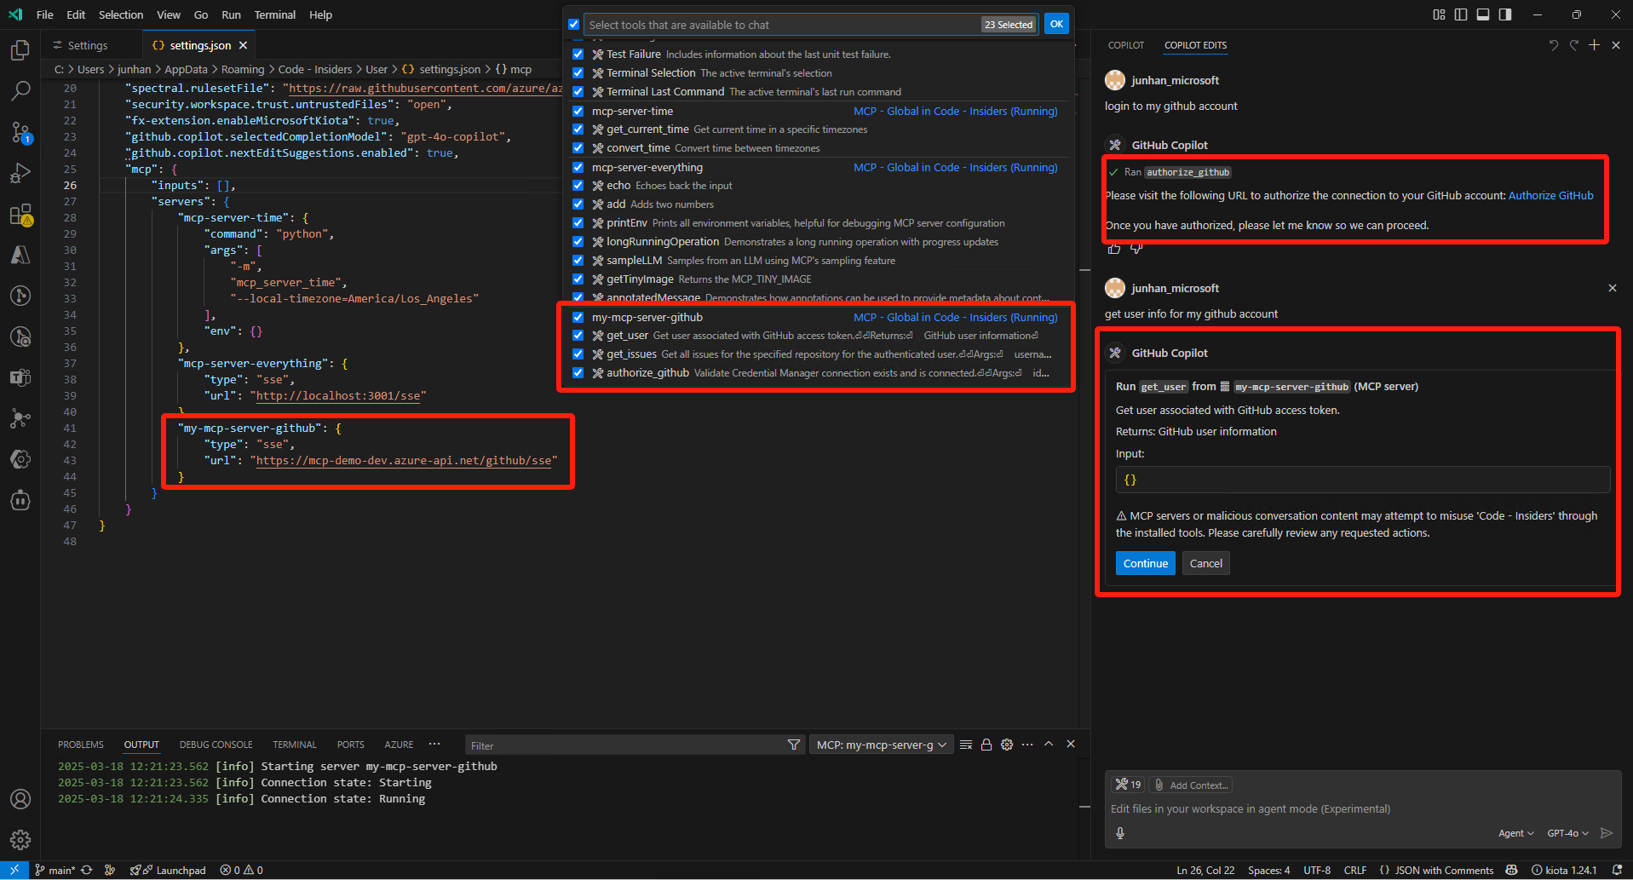
VS Code support MCP now!

Slide 26
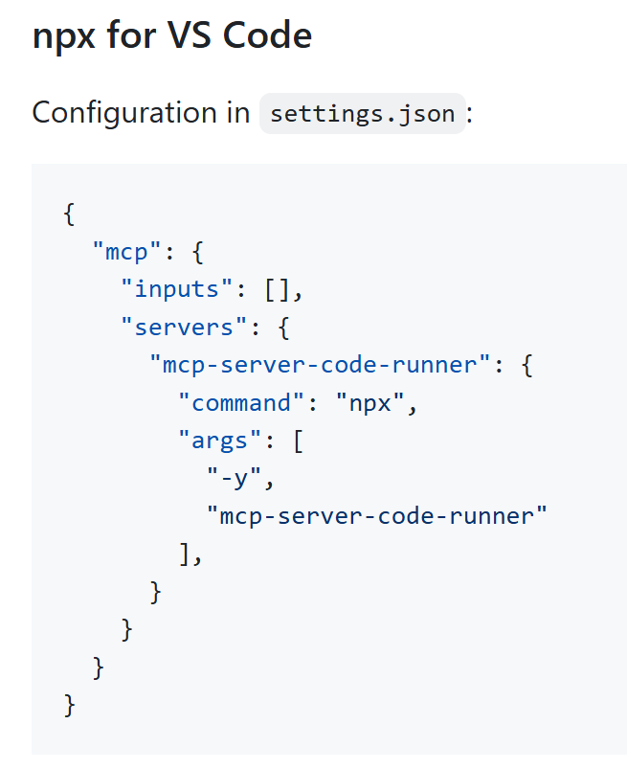
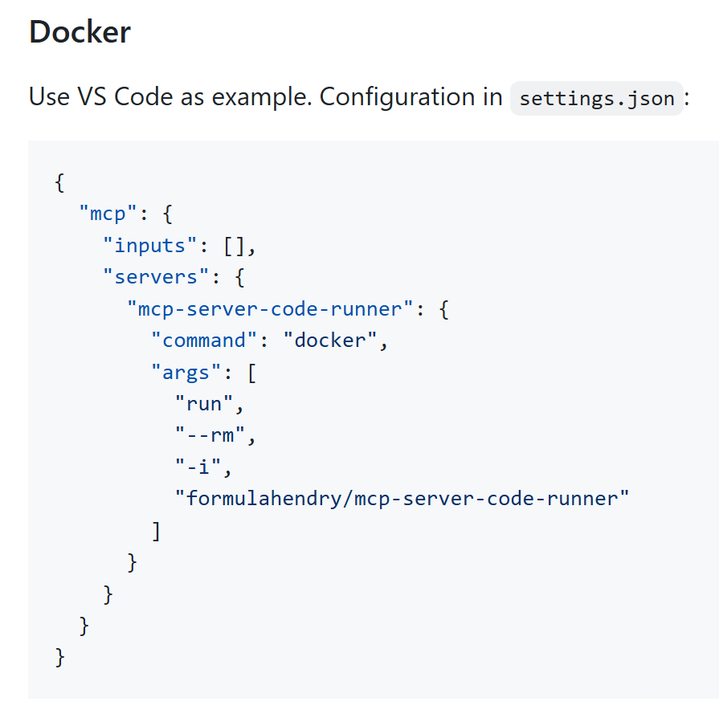
Instalar/configurar el servidor MCP en VS Code
code --add-mcp '{"name":"mcp-server-code-runner","command":"npx","args":[”-y", " mcp-server-code-runner"]}'
Notes:
https://code.visualstudio.com/docs/copilot/chat/mcp-servers#_configuration-format

Slide 27
Implementando MCP
SDKs para crear clientes MCP y servidores MCP
TypeScript SDK
Python SDK
Java SDK
Kotlin SDK
C# SDK
Tooling
MCP Inspector: Herramienta de desarrollo interactiva para probar y depurar MCP Server
generator-mcp: Yeoman Generator para MCP Server

Slide 28
Crear un MCP Server
Prerrequisitos:
VS Code
.NET
Node.js
Pasos:
Crear una aplicación de consola .NET.
Agregar el paquete NuGet ModelContextProtocol https://www.nuget.org/packages/ModelContextProtocol
Implementar la lógica de la herramienta para el servidor MCP
Depurar/probar el servidor MCP en el Inspector MCP
Ejecutar el servidor MCP en el modo Agente de VS Code

Slide 29
Inciando nuestro servidor
Hay que actualizar la clase Program.cs con algunos andamiajes básicos para crear el servidor MCP, configurar el transporte del servidor estándar e indicarle al servidor que busque herramientas (o API disponibles) en el ensamblaje en ejecución.
using Microsoft.Extensions.DependencyInjection;
using Microsoft.Extensions.Hosting;
using ModelContextProtocol.Server;
using System.ComponentModel;
var builder = Host.CreateEmptyApplicationBuilder(settings: null);
builder.Services
.AddMcpServer()
.WithStdioServerTransport()
.WithToolsFromAssembly();
await builder.Build().RunAsync();

Slide 30
Definiendo una tool
En nuestro código de inicio, WithToolsFromAssembly escaneará el ensamblado en busca de clases con el atributo McpServerToolType y registrará todos los métodos con el atributo McpServerTool. Observa que McpServerTool tiene una descripción que se enviará a cualquier cliente que se conecte al servidor. Esta descripción ayuda al cliente a determinar qué herramienta llamar.
[McpServerToolType]
public static class EchoTool
{
[McpServerTool, Description("Echoes the message back to the client.")]
public static string Echo(string message) => $"Hello from C#: {message}";
[McpServerTool, Description("Echoes in reverse the message sent by the client.")]
public static string ReverseEcho(string message) => new string(message.Reverse().ToArray());
}

Slide 31
Publicar un MCP Server
.NET facilita la creación de imágenes de contenedor para cualquier aplicación .NET. Solo hay que añadir la configuración necesaria al archivo del proyecto:
Si queremos tomar estas imágenes y subirlas, podemos hacerlo desde CLI, pasando el registro del contenedor específico al que se enviarán:
<PropertyGroup>
<EnableSdkContainerSupport>true</EnableSdkContainerSupport>
<ContainerRepository>jsuarezruiz/mobile-dev-mcp-server</ContainerRepository>
<ContainerFamily>alpine</ContainerFamily>
<RuntimeIdentifiers>linux-x64;linux-arm64</RuntimeIdentifiers>
</PropertyGroup>
dotnet publish /t:PublishContainer -p ContainerRegistry=docker.io

Slide 32
Publicar un MCP Server
Podemos configurar el MCP en VS Code u otras herramientas de esta manera:
{
"inputs": [],
"servers": {
" mobile-dev-mcp-server": {
"command": "docker",
"args": [
"run",
"-i",
"--rm",
”jsuarezruiz/mobile-dev-mcp-server "
],
"env": {}
}
}
}

Slide 33
Recursos
Documentation for guides and tutorials: https://modelcontextprotocol.io/
Specification for protocol details: https://spec.modelcontextprotocol.io/
GitHub: https://github.com/modelcontextprotocol
MCP Servers: https://github.com/modelcontextprotocol/servers
CSharp SDK: https://github.com/modelcontextprotocol/csharp-sdk

Slide 34
Preguntas & Respuestas
¿Preguntas?
P&R

Slide 35
¡Gracias a todos!

